Slide 1

Tiếng Việt lớp 3
Đọc: Con đường tới trường ( Tiết 1)
Giáo viên: Đoàn Thị Vân Anh

Slide 2
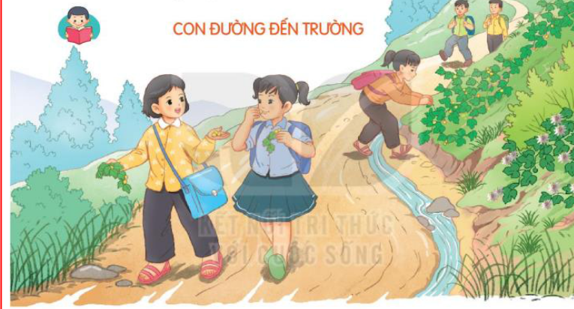

Slide 3
4 đoạn
+ Đoạn 1: Từ đầu đến nhấm nháp.
+ Đoạn 2: Tiếp theo đến bàn chân.
+ Đoạn 3: Tiếp theo đến nước lũ
+ Đoạn 4: Còn lại.

Slide 4
Để khỏi ngã,/tôi thường tháo phăng đôi dép nhựa / và bước đi bằng cách/ bấm mười đầu ngón chân xuống mặt đất.//

Slide 5
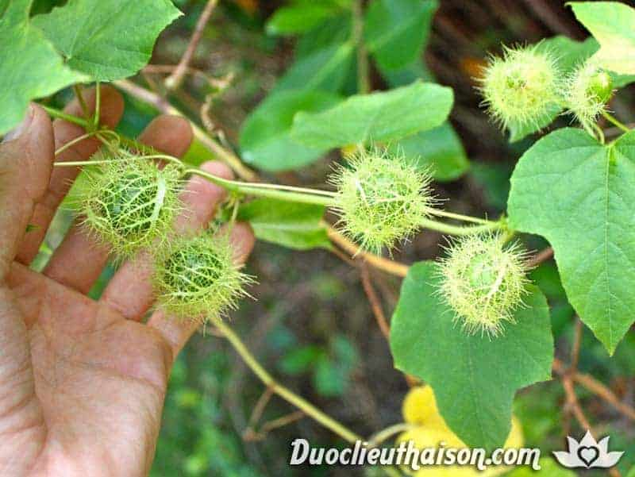
Lạc tiên

Slide 6
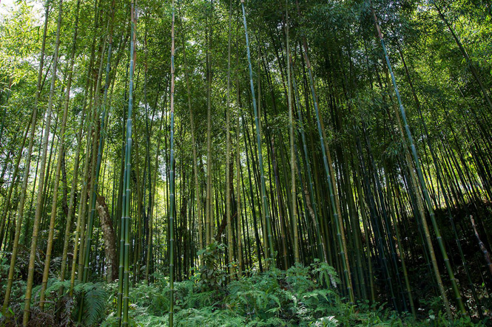
Rừng vầu

Slide 10

Ngày nắng
Ngày mưa

Slide 12
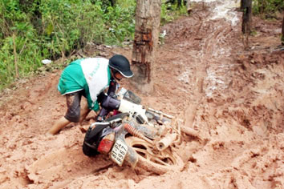
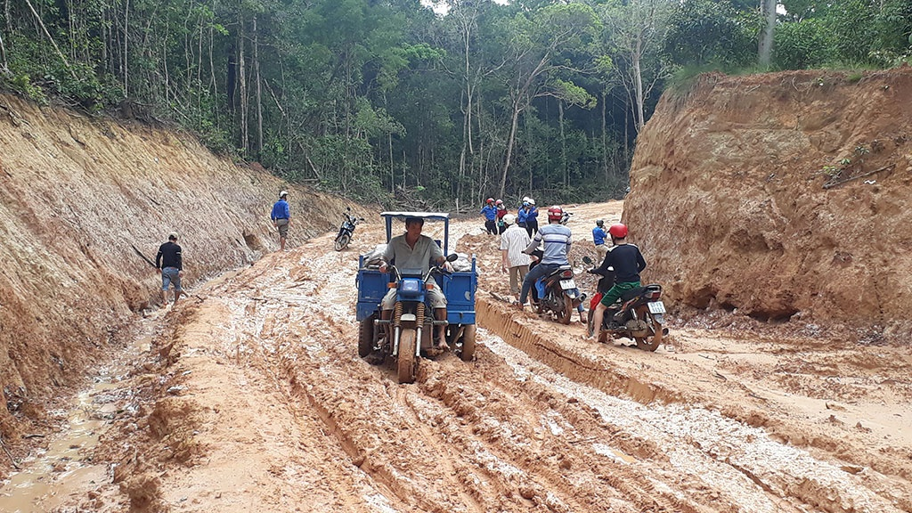

Slide 14
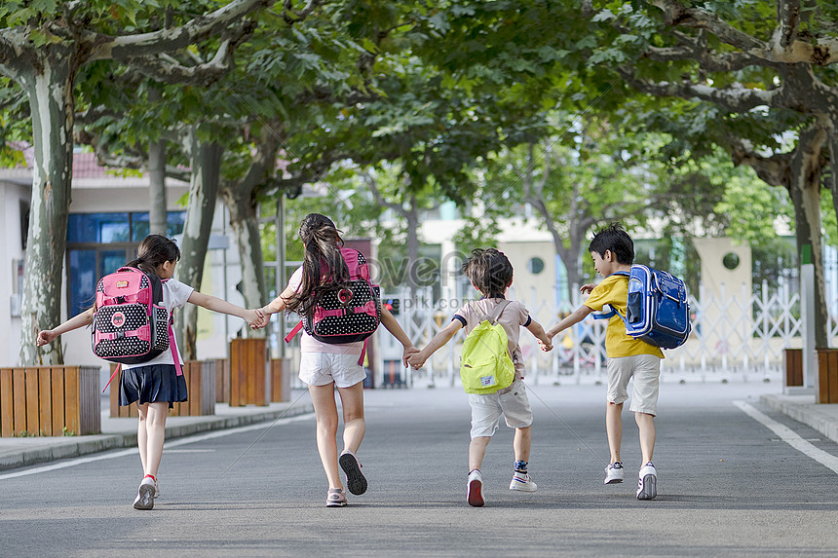
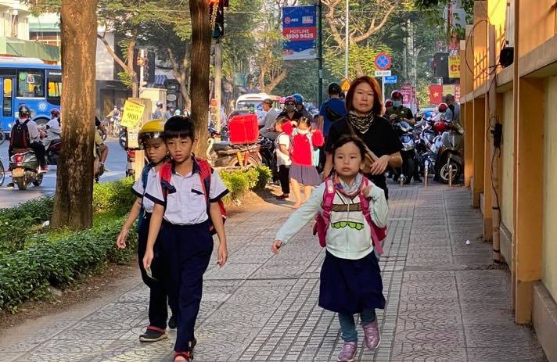

Slide 15
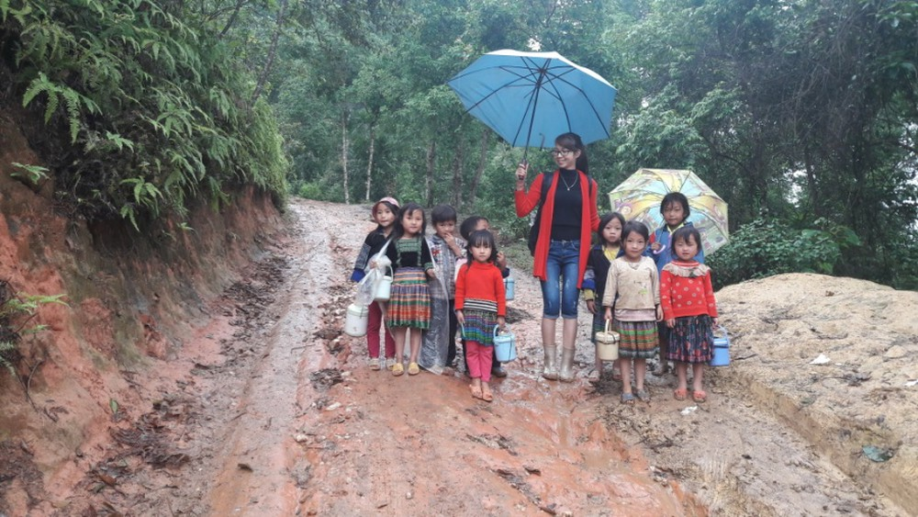
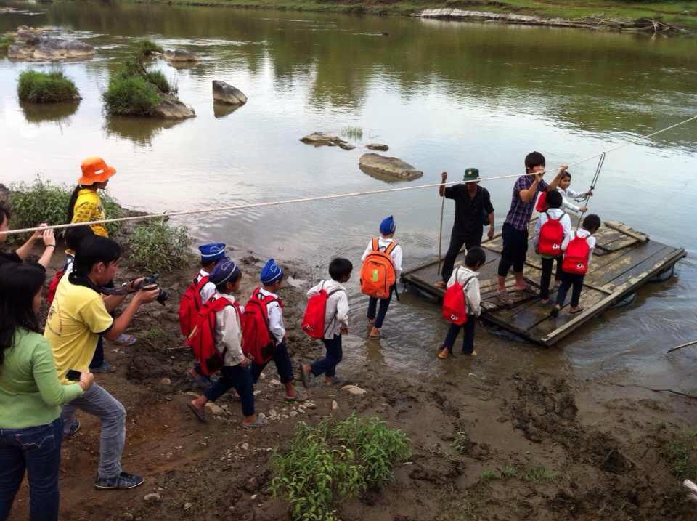
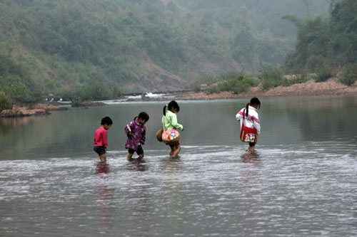
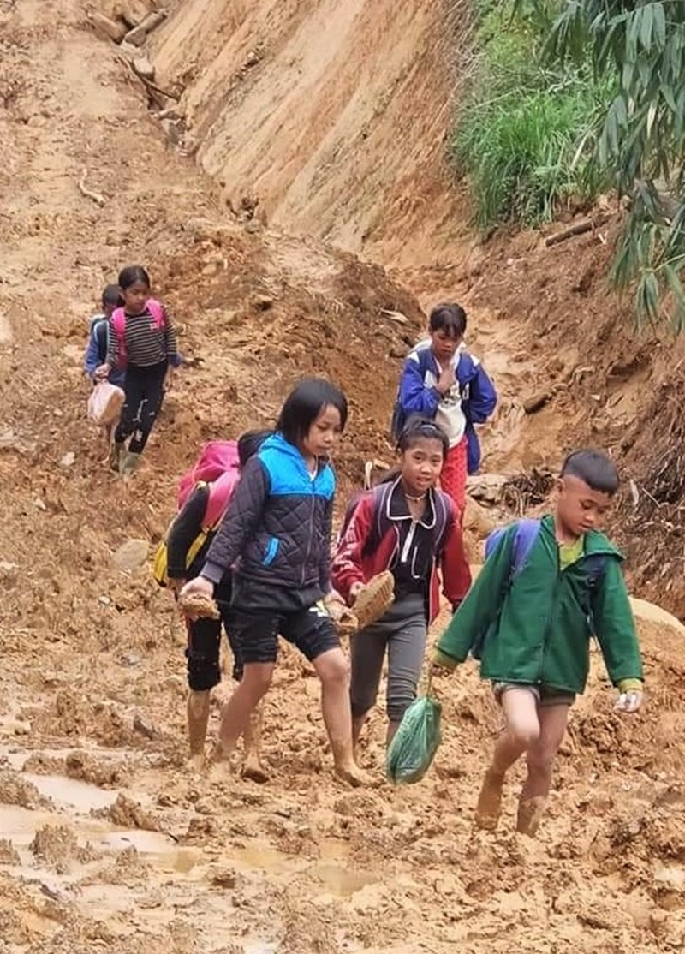

Slide 16


Slide 17
